Slide 1

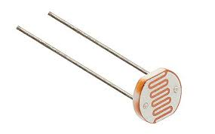
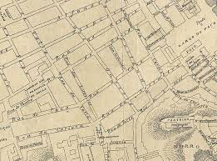
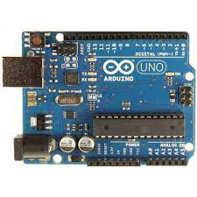

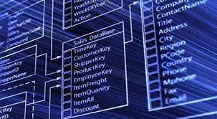

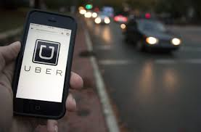
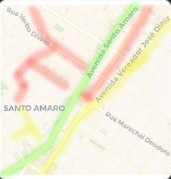

HLD
Sensor de luminosidade
(LDR)
Monitoramento de luminosidade de Ruas, Avenidas, Rodovias e estradas.
Captura de dados a partir das 18h da noite
Dados enviados para banco de dados da LUMOS
Aplicativo informa para o motorista qual o local mais seguro para se transitar
LUMOS em constante sincronização com o Banco de Dados

Slide 2

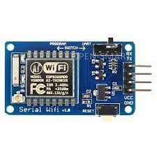











LLD
Arduino
4/5 G
LDR
Modulo WIFI
Hardware
Azure/Nuvem
API Node JS
Notebook
8 RAM
I5
4/5 G
Servidor
Interação usuário
Servidores
Cliente

